Slide 1
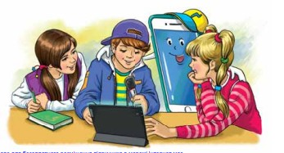
Дієслова минулого часу
Дізнаюся більше про дієслово
4 клас

Slide 2
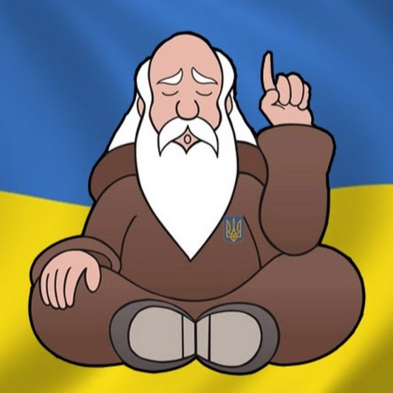
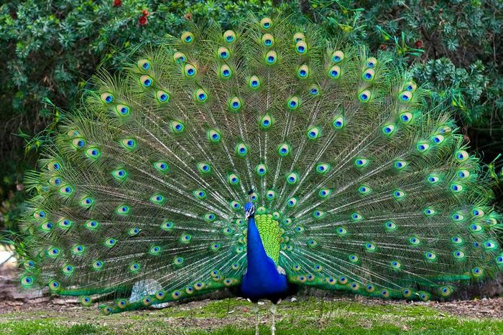
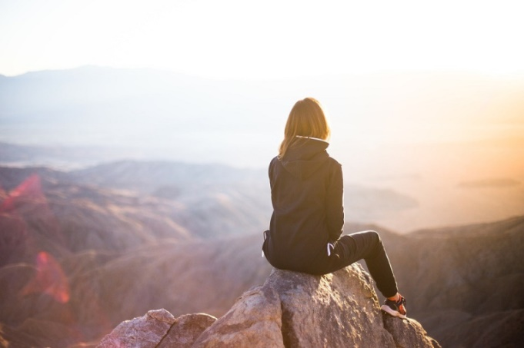
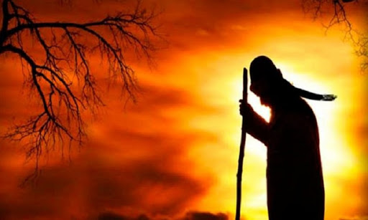
Емоційне налаштування «Асоціація»
Вибери світлину, яку ти асоціюєш з мудрістю. Поясни, чому.

Slide 3
Мотивація навчальної діяльності
Сьогодні ми повторимо
знання про дієслово, змінимо дієслова теперішнього і майбутнього часу за особами і числами.
Будемо розпізнавати та утворювати дієслова минулого часу. Обговоримо обкладинку книжки для дітей. Напишемо опис тварини за світлинами.
Здійснимо віртуальну подорож до нової для нас країни Азії.

Slide 4
Вправа «Копилка знань»
Що таке дієслово?
Частина мови, яка означає дію предмета і відповідає на питання що робити? що зробити?
Як змінюються дієслова?
За числами й часами
Як визначити неозначену форму дієслова?
Що робити? Що зробити? -ти (-ть)
Дієслово в однині називає дію одного предмета, а у множині – дію двох і більше предметів
Як розрізнити дієслова в однині і множині?
Як визначити час дієслова?
Минулий – що робив? Що робили?
Теперішній – що робить? Що роблять?
Майбутній – що робитиме? Що робитимуть?
Як визначити букву в ненаголошеному закінченні дієслів теперішнього та майбутнього часу?
«Пов’язати» дієслово із займенником ВОНИ.
Якщо закінчення –уть(-ють), пишемо букву е(є)
Якщо закінчення –ать(-ять), пишемо букву и(ї)

Slide 5
Вправа «Копилка вмінь»
Утвори від неозначеної форми ПИСАТИ і СТОЯТИ дієслова теперішнього і майбутнього часу. Зміни їх за особами і числами.
Одн.
1 Я
2 Ти
3 Він
Мн.
1 Ми
2 Ви
3 Вони
Пишу напишу
пишемо напишемо
пишеш напишеш
пишете напишете
пише напише
пишуть напишуть
Одн.
1 Я
2 Ти
3 Він
Мн.
1 Ми
2 Ви
3 Вони
Стою вистою
стоїмо вистоїмо
стоїш вистоїш
стоїте вистоїте
стоїть вистоїть
стоять вистоять

Slide 6
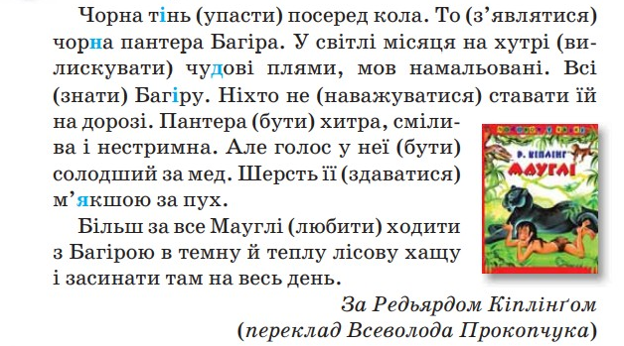
Поміркуй
Визнач, до якої частини мови належать слова, що в дужках. У якій формі вони стоять? Постав ці дієслова у минулому часі і спиши текст.
Розглянь обкладинку книжки.
Чи знайома вона тобі?
Прочитай уривок із неї.
Що робив? Що робила? Що робили?

Slide 7
Узнай країну
Чи знаєш ти назву країни, в якій жив Мауглі?
Щоб перевірити свою відповідь, прочитай ребус.
В цю країну сьогодні здійснемо віртуальну подорож
Індія
о — = о = о
5б., 6зв., 3 скл.
Запиши це слово, побудуй його звукову схему.
Запиши кількість букв, звуків, складів
Добери спільнокореневі до слова Індія. Познач корінь, суфікси
Індія –
індієць, індійка, індійці, індійська

Slide 8
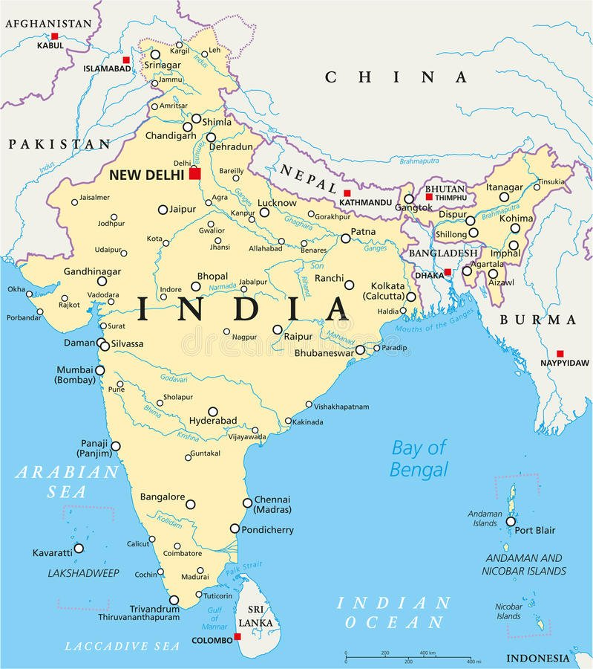
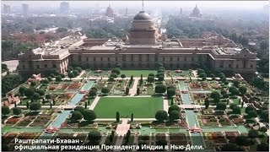
Віртуальна подорож
Індія розташована на півдні Євразійського континенту, на півострові Індостан. Вона є другою за чисельністю населення та сьомою за площею у світу.
Індія оточена водами Аравійського моря, Індійського океану та Бенгальської затоки. На суходолі межує з Пакистаном, Китаєм, Непалом, Бутаном, а також із М’янмою і Бангладеш .
Столиця Індії – Нью-Делі

Slide 9
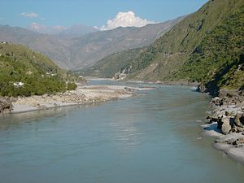
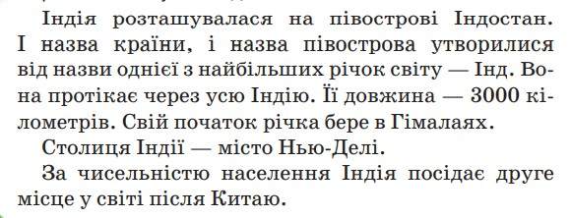
Вибіркове списування
Прочитай повідомлення про Індію.
Що з нього раніше тобі було невідомо?
Випиши з тексту речення, у яких є дієслова в минулому часі. Підкресли їх і познач число.

Slide 10
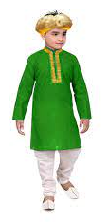
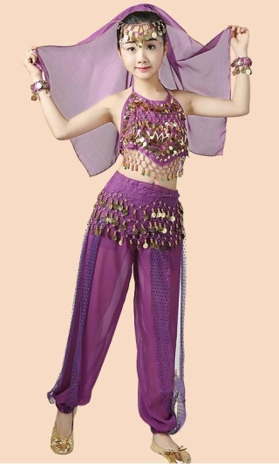
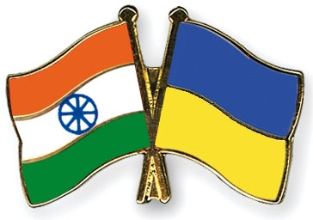
Скринька іноземних слів
Прочитай імена індійських школярів. Визнач, яке з імен належить хлопчикові, а яке дівчинці, якщо відомо, що ім’я дівчинки починається і закінчується на голосний звук.
Екта
Самір
— Прочитай, як звучать індійські слова ввічливості.
Чи доводилося тобі слухати їх раніше?
— Привітайся зі своїм однокласником індійською.

Slide 11
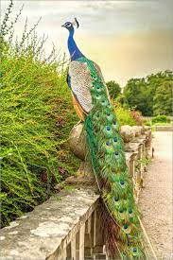
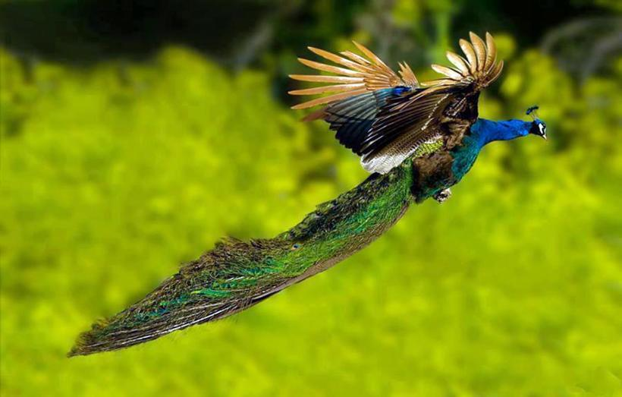
Віртуальна подорож
Розглянь світлини птаха, який є національним символом Індії. Напиши текст-опис про нього (3-4 речення) або сенкан.
Використай дієслова минулого часу
Павич
Гордий, казковий.
Зачарував, відкрив, перетворився.
Павич – символ мудрості, добробуту.
Віяло.

Slide 12
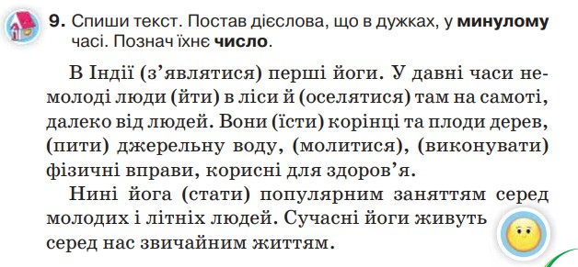
Домашнє завдання

Slide 13
Рефлексія. Вправа «Дієслово»
Підсумок уроку
— Якою країною подоржували на уроці? Що тебе в ній зацікавило?
— З якою частиною мови ми сьогодні працювали на уроці?
— Що вона означає? На які питання відповідає?
Прорефлексуй свою роботу на уроці одним дієсловом. Якщо важко підібрати своє дієслово, можеш використати одне із запропонованих.
— З якою частиною мови пов’язане в мовленні дієслово?
— Як змінюються дієслова?
— Яким членом речення частіше буває?
— Що є початковою формою дієслова?
— Як визначити неозначену форму дієслова?
— Чим відрізняється однина дієслова від множини?
— Як визначити час дієслова?
— Який алгоритм написання ненаголошеного закінчення дієслів теперішнього і майбутнього часу?
Зрозумів/ла
Намагався/лася
Запам’ятав/ла
Працював/ла
Навчився/лася
Отримав/ла
Зацікавився/лась
сидів/ла

